Slide 1
Жагымдуу маанай
Бирок сен ………

Slide 2
Он биринчи февраль Класс иши

Slide 3
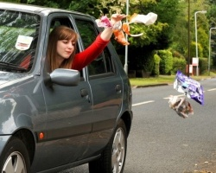

Slide 5
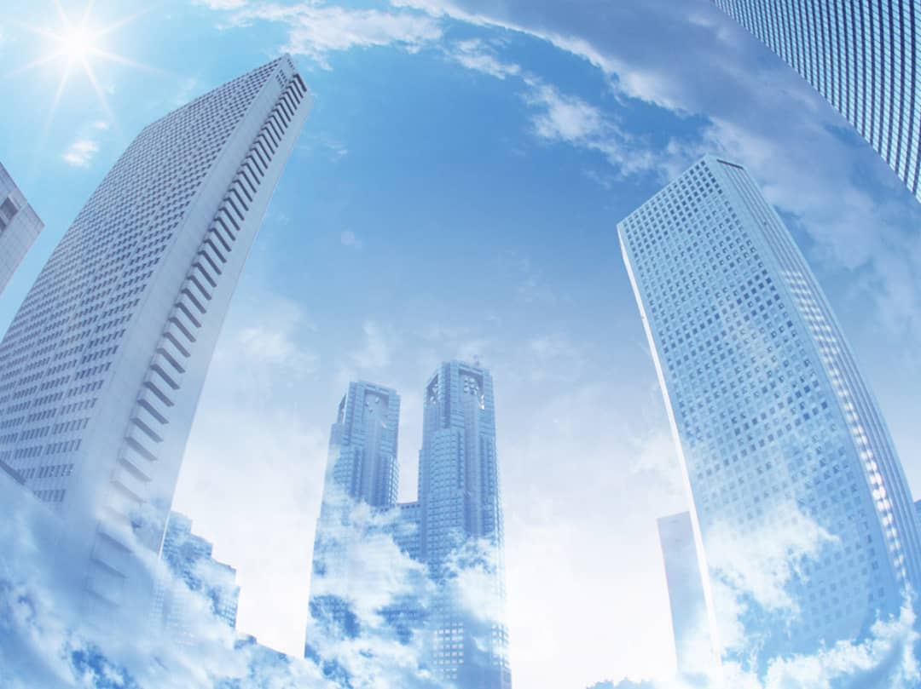

Slide 6
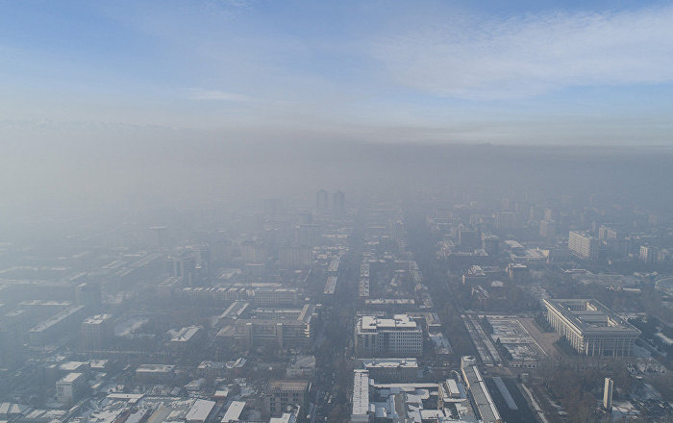

Slide 7
Сабактын темасы : Өз салымыңды кош

Slide 8
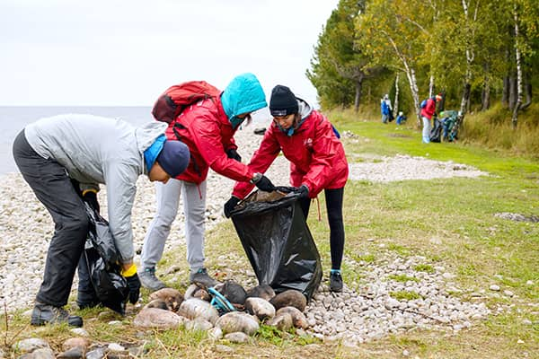
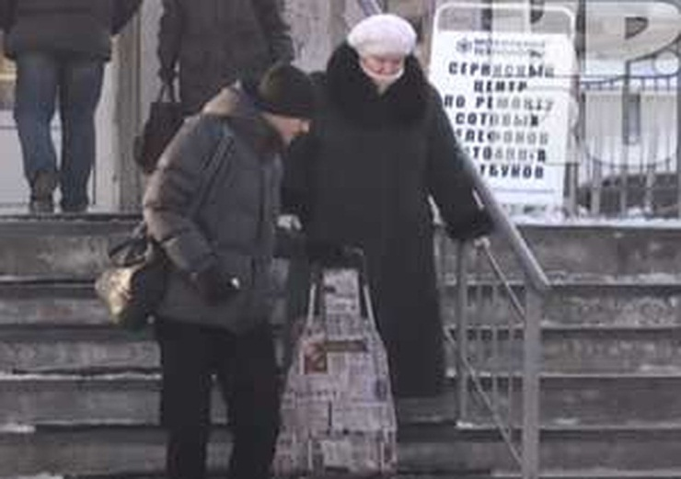
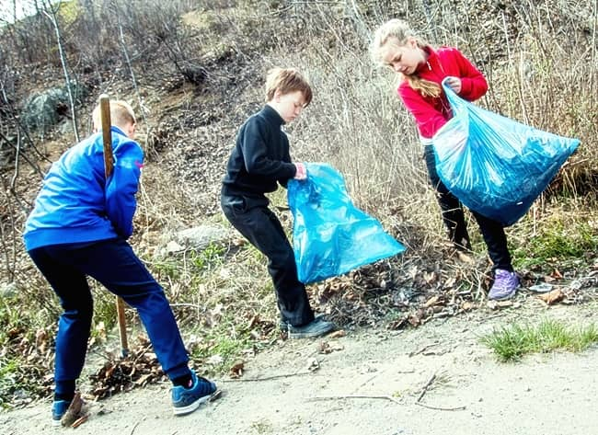
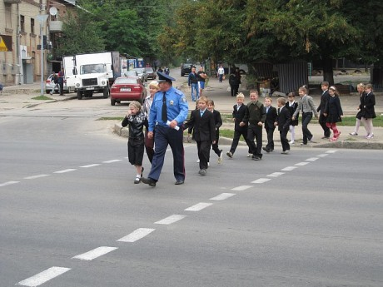
Салым кошуу

Slide 9
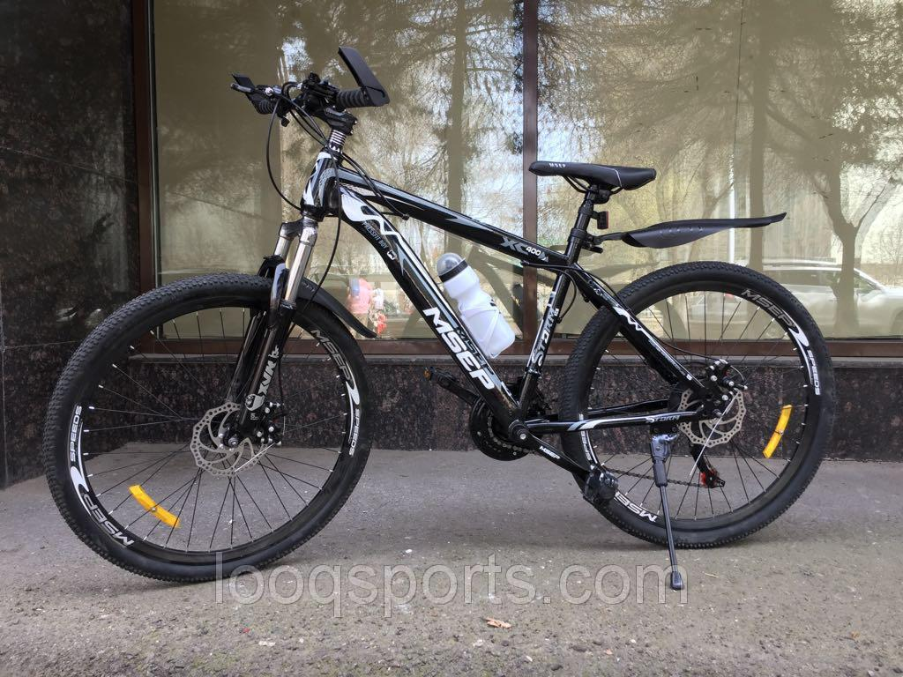
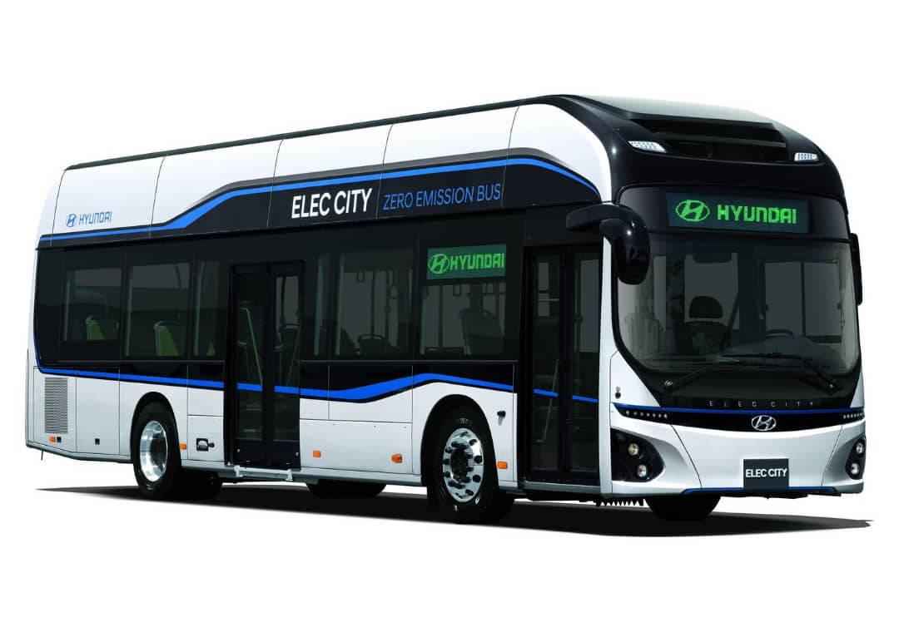
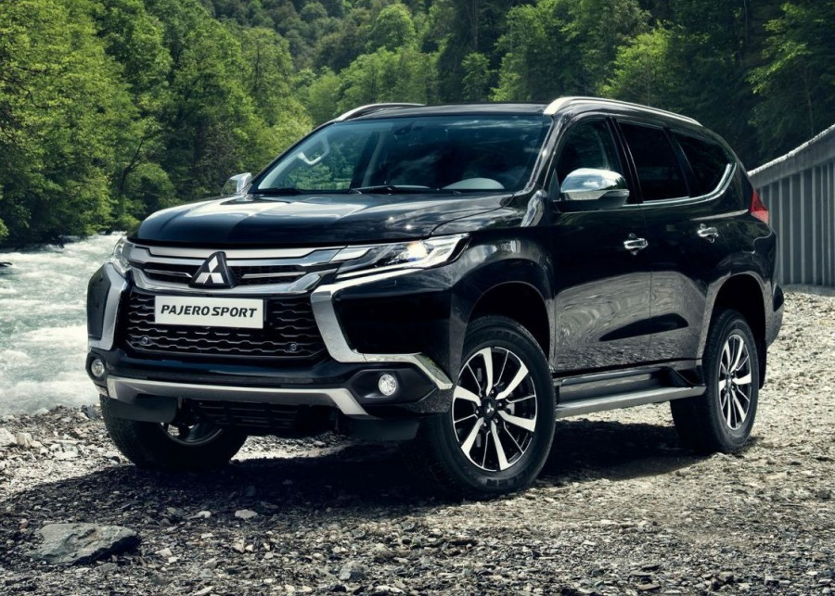

Slide 10
Тобуңарга ат койгула

Slide 11
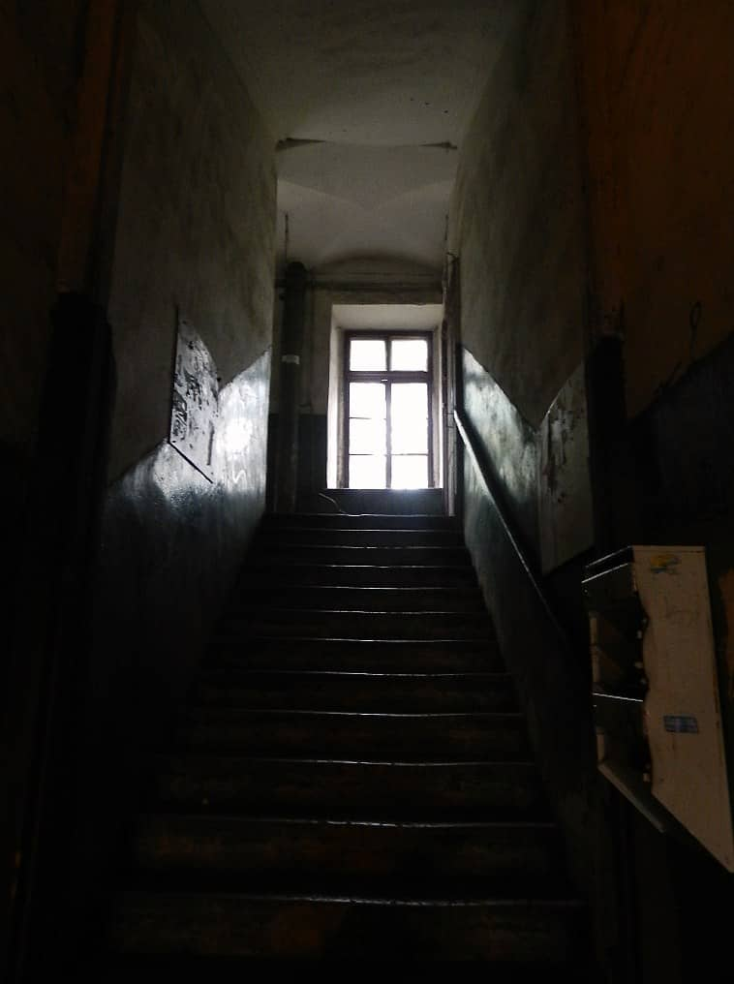
Жарыгы күңүрт
Жарыгы күңүрт подъездиме араң чыктым.

Slide 12
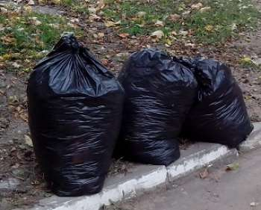
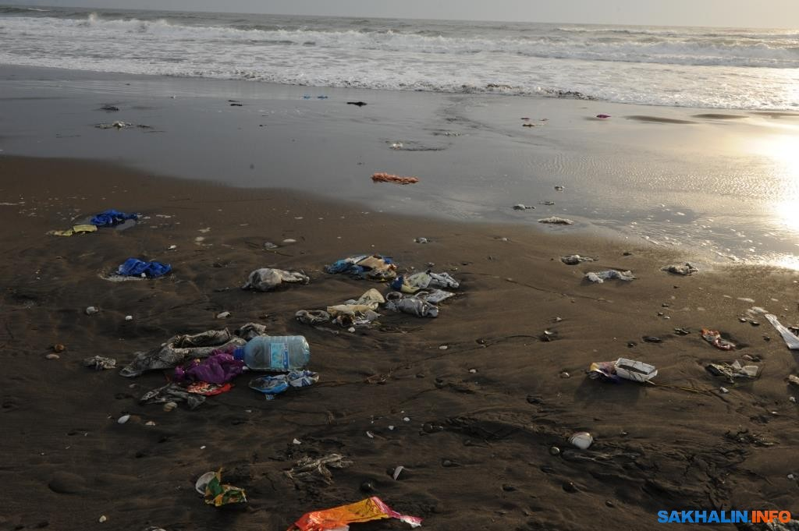
Акыр-чикир
Колумда акыр-чикирге толгон үч баштык

Slide 13
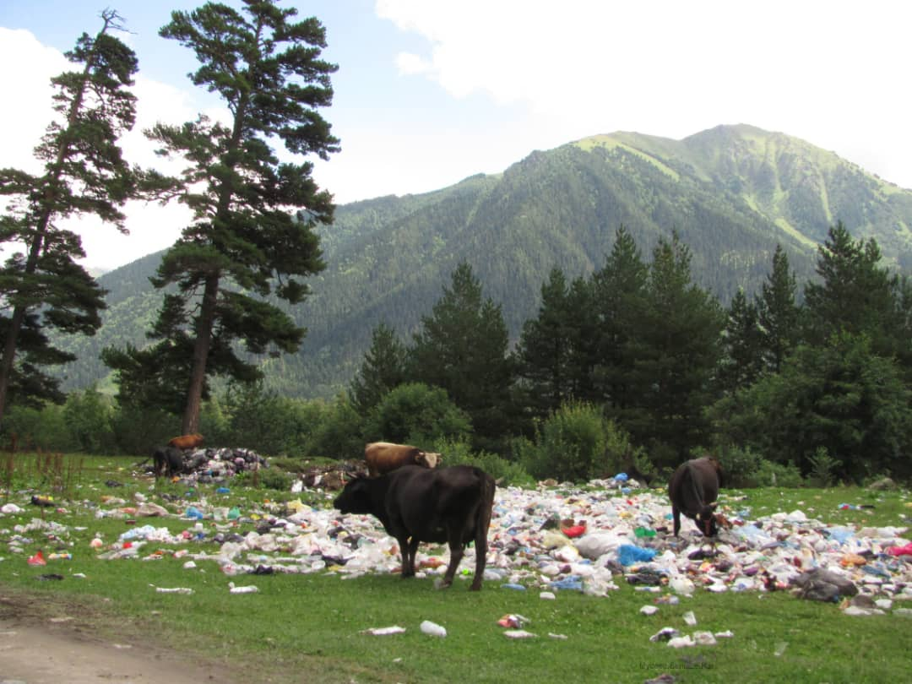
Туш келди

Slide 14
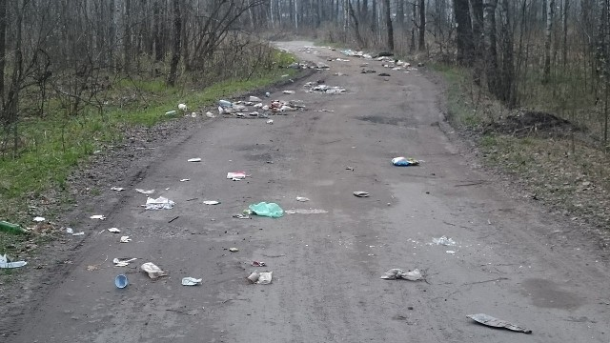
таштандыны туш келди ыргыта берсе

Slide 15
Айлана-чөйрө

Slide 16
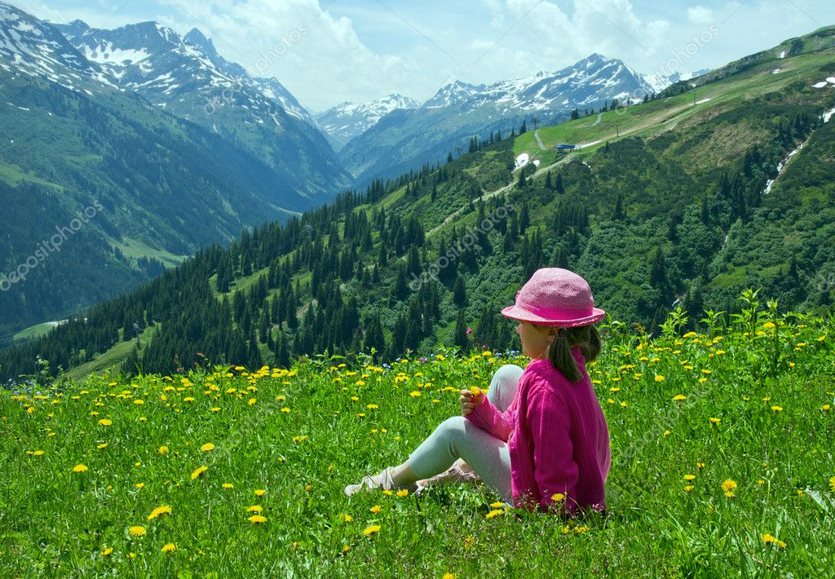
айлана-чөйрөгө зыян келтирет

Slide 17
1-тыным
Өз салымыңды кош
Яна:
Каалабайм. Таштандыны төгүп келишим керек, а бирок мен каалабайм. Бирок төгүшүм керек. Жарыгы күңүрт подъездиме араң чыктым. Колумда акыр-чикирге толгон үч баштык. Таштанды төккөн контейнерди карай жарым жолду өтүп, колумдагы баштыктарды ыргыттым. Менин акыр-чикирге толгон баштыктарым жолдо чачылып калганын билем. Ошентсе да үйүмө батыраак кирип, компьютериме отурдум. Жолдо чачылып жаткан акыр-чикирге толгон үч баштыгым жөнүндө унутуп да койдум. Бирок бекер кылдым деп ойлойм… .

Slide 18
Яна туура кылдыбы?
Эгерде баарыбыз ушундай кылсак, эмнеге алып келет?
Өз оюңарды билдиргиле, таянычты колдонгула

Slide 19
Мен …………...деп ойлойм. Яна туура эмес кылды, анткени ………………….
(АТКАРУУГА 5 МΥНѳТ БЕРИЛЕТ)

Slide 20
2-тыным
Элестеткилечи, балдар, мендейден канчоосу бар? Эгерде баары таштандыны туш келди ыргыта берсе, шаарыбыз акыр-чикирге толуп кетет. Ал таштандылар өзүбүзгө, айлана-чөйрөгө зыян келтирет, анткени бизден башка да иштеп жаткан фабрикалардан, заводдордон, өндүрүштөрдөн да таштандылар төгүлөт. Андан тышкары машинелерден чыккан түтүндөр. Ошондуктан да шаарыбызда бак-дарактар куурап жатат деп ойлойм… .

Slide 21
Жаратылышты сактоо үчүн эмне кылыш керек?
Бул көйгөйдү чечүү үчүн төмөнкү таянычты колдонгула

Slide 22
Биринчиден ………………………………. -ыш керек.
Экинчиден ......................-ыш керек.
Үчүнчүдөн …………………..…..-ыш керек

Slide 23
3-тыным
Ушулардын баарын ойлоп эртеси жолдо чачылып жаткан акыр-чикирге толгон үч баштыгымды кайрадан алып, контейнерге салдым. Ушинтип айлана-чөйрөбүздү тазартууга кичинекей, бирок маанилүү салымымды коштум деп ойлойм.

Slide 24
Мектебиңерде боло турган «тазалык акциясына» үгүт ишин жүргүзгүлө/жарыя жазгыла
1-топ. Кулактандыруу тактасына жазат
2-топ. Үн алгыдан окуйт
3-топ. Акция өткөрөт

Slide 25
Үгүттөөчү текстти төмөндөгүдөй план менен жазгыла
Акциянын аталышы
Өтүлө турган күнү, убактысы
Өтүлө турган орду
Керектелүүчү иш шаймандары.
Катышууга чакыруу

Slide 26
Үйгө тапшырма
“Мен –жаратылышты сактоого өз салымымды кошкум келет “- деген темада 10 сүйлөмдөн кем эмес эссе жазып келгиле. Төмөнкү сөз айкаштарын колдонгула: (таштанды чогултуу,кайра иштетүү,ишембилик өткөрүү,тазалыкты сактоо)

Slide 27
Азаматсыңар!

